Slide 1
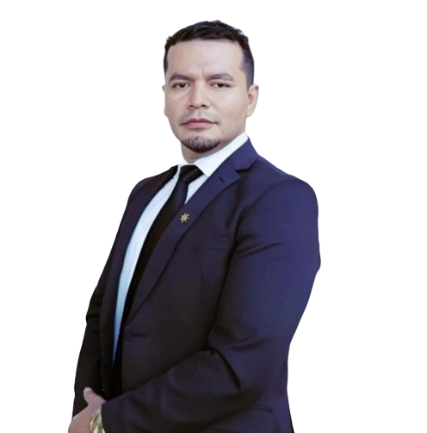
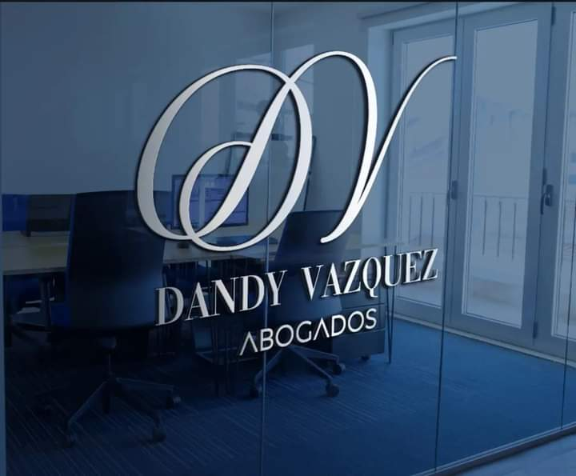
Dr. Dandy Vazquez Carranza

Slide 2
DELITOS DE CORRUPCIÓN DE FUNCIONARIOS
Peculado y Malversación de Fondos

Slide 3
NORMATIVO INTERNACIONAL Y NACIONAL
INTERNACIONAL:
• Convención Interamericana contra la Corrupción (OEA).
• Convención de las Naciones Unidas contra la Corrupción (ONU).
• Convención de las Naciones Unidas contra la delincuencia organizada transnacional y sus protocolos (ONU).
• Convención para combatir el cohecho de servidores públicos extranjeros en transacciones comerciales internacionales (OCDE).
NACIONAL:
• Código Penal (Artículos 361º al 400º).
• Principalmente los “Delitos cometidos por Funcionarios y Servidores Públicos (Artículos 376º al 401º del Código Penal).

Slide 4
LA CORRUPCIÓN
ART. 39°
“…los funcionarios y trabajadores públicos están al servicio de la Nación…”
STC 00017-2011-PI/TC
ART. 44°
“A su vez, no solo cabe considerar que el buen funcionamiento de la Administración Pública constituye un bien de índole constitucional cuya protección podría justificar la intervención del Derecho penal, sino que el propio combate contra toda forma de corrupción goza también de protección constitucional, lo que este Tribunal ha deducido de los artículos 39º y 44º de la Constitución”.
“(s)on deberes primordiales del Estado: defender la soberanía nacional; garantizar la plena vigencia de los derechos humanos; proteger a la población de las amenazas contra su seguridad; y promover el bienestar general que se fundamenta en la justicia y en el desarrollo integral y equilibrado de la Nación”

Slide 5
NATURALEZA DE LOS DELITOS DE CORRUPCIÓN
Son delitos especiales
Debido a la cualidad del agente/autor
El privado que participa, no infringe el deber, y será considerado CÓMPLICE.
BIEN JURIDICO PROTEGIDO
Correcto funcionamiento de la Administración Pública
Funcionario o Servidor
DELITO DE ENCUENTRO
Privado
SON DELITOS DE INFRACCIÓN DEL DEBER
Solo se verifica si el funcionario/servidor cumplió o
no con su deber. No importa el resultado (general)
AGRAVIADO
El estado

Slide 6
PECULADO – Art. 387°
FORMULA LEGAL
PECULADO DOLOSO: “El funcionario o servidor público que se apropia o utiliza, en cualquier forma, para sí o para otro, caudales o efectos cuya percepción, administración o custodia le estén confiados por razón de su cargo…”
Sanción: 4 a 8 años de prisión / 180 a 365 días-multa
Agravante: 8 a 15 años de prisión / 365 a 730 días-multa.
Inhabilitación: (Art. 36º Incs. 1, 2 y 8)
Consumación
Perjuicio (no hay
monto mínimo)
Conducta: Modalidad simple
Bien protegido
Patrimonio estatal evitar el abuso de poder
• Por apropiación: Apoderar, adueñar, quedarse, apropia caudales del Estado.
El agente dispone de los bienes como si fueran suyos (el dinero)
Por utilización: Usa, emplea, aprovecha, disfruta o se beneficia de los caudales o efectos públicos.
No busca apoderarse del bien
Autor(res)
Relación funcional entre cargo y efectos (hurto, robo, apropiación ilícita)
Tercero
Cómplice de
Peculado
Admite la modalidad negativa (-): omisión
No mayor de 2 años de PPL

Slide 7
PECULADO – Art. 387°
FORMULA LEGAL
PECULADO DOLOSO: “El funcionario o servidor público que se apropia o utiliza, en cualquier forma, para sí o para otro, caudales o efectos cuya percepción, administración o custodia le estén confiados por razón de su cargo…”
Consumación
El valor de lo apropiado o utilizado sobrepase 10 UIT’s.
Conducta: Modalidad AGRAVADA
Bien protegido
Patrimonio estatal evitar el abuso de poder
La PPL será no menor de 8 ni mayor de 15 años; inhabilitación a que se refieren los incisos 1, 2 y 8 del artículo 36, de naturaleza perpetua, y, con 365 a 730 díasmulta, cuando ocurra cualquiera de los siguientes supuestos:
1. El agente actúe como integrante de una organización criminal, como persona vinculada o actúe por encargo de ella.
2. Los caudales o efectos estuvieran destinados a fines asistenciales o a programas de apoyo o inclusión social o de desarrollo.
3. El agente se aproveche de una situación de calamidad pública o emergencia sanitaria, o la comisión del delito comprometa la defensa, seguridad o soberanía nacional.
4. El valor de lo apropiado o utilizado sobrepase 10 UIT’s.
Autor(res)
Relación funcional entre cargo y efectos (hurto, robo, apropiación ilícita)
Tercero
Cómplice de
Peculado

Slide 8
PECULADO – Art. 387°
Elementos típicos (Acuerdo Plenario N° 4-2005)
RELACIÓN FUNCIONAL: Poder de vigilancia o control → ámbito de competencia
PERCEPCIÓN: captar, recaudar o recibir caudales de origen lícito.
ADMINISTRACIÓN: manejo y conducción (disposición jurídica).
CUSTODIA: protección y conservación.
APROPIACIÓN: Hacer suyo los caudales, apartarlo de la esfera estatal y situación de disponibilidad.
UTILIZACIÓN: Aprovecharse de las bondades del bien, sin propósito final de apoderamiento.
PARA SI O PARA OTRO: En beneficio personal o de tercero
CAUDALES (bienes en general de contenido económico, incluido el dinero).
EFECTOS (Objetos, cosas o bienes que representan un valor patrimonial público, incluyendo los títulos valores negociables).

Slide 9
MALVERSACIÓN DE FONDOS – Art. 389°
FORMULA LEGAL
“El funcionario o servidor público que da al dinero o bienes que administra una aplicación definitiva diferente de aquella a los que están destinados, afectando el servicio o la función encomendada…”
Sanción: 1 a 4 años de prisión / 180 a 365 días-multa
Agravante: 4 a 8 años de prisión / 365 a 730 días-multa.
Inhabilitación: (Art. 36º Incs. 1, 2 y 8)
Conducta: Modalidad simple
• Bien Protegido: Es el correcto funcionamiento de la administración pública. Se protege, de forma específica, la adecuada administración y aplicación de los fondos públicos.
.
Autor: Funcionario o servidor público. RELACIÓN FUNCIONAL
Consumación: INSTANTÁNEA Y DE RESULTADO
Agraviado: Estado

Slide 10
MALVERSACIÓN DE FONDOS – Art. 389°
AGRAVANTES
La pena será privativa de libertad no menor de cuatro ni mayor de ocho años; inhabilitación a que se refieren los incisos 1, 2 y 8 del artículo 36, de naturaleza perpetua, y, con trescientos sesenta y cinco a setecientos treinta días-multa, cuando ocurra cualquiera de los siguientes supuestos:
1. El agente actúe como integrante de una organización criminal, como persona vinculada o actúe por encargo de ella.
2. La conducta recaiga sobre programas con fines asistenciales, de apoyo o inclusión social o de desarrollo, siempre que el valor del dinero, bienes, efectos o ganancias involucrados supere las diez unidades impositivas tributarias.
3. El agente se aproveche de una situación de calamidad pública o emergencia sanitaria, o la comisión del delito comprometa la defensa, seguridad o soberanía nacional.

Slide 11
GRACIAS.

